Slide 1

2.笔算乘法
笔算乘法（2）

Slide 2


新课导入
口算：
5×7＝
35
6×4＝
27
24
9×3＝
80
900
240
20×4＝
300×3＝
30×8＝
1×3+2＝
5
9
11
2×4+1＝
3×2+5＝

Slide 3
新课导入
笔算：
1 2
4 3
3 1 2
×
4
×
2
×
2
4
8
8
6
6
2
4

Slide 4



同学们，这是一个密室，只有打开密码锁才能逃脱出去，但密码锁需要解开一道数学题才能打开。
一套连环画16本，王老师买了3套，密码就是王老师一共买的本数的数字！

Slide 5
探究新知
信息：
一套16本。
一套连环画16本，王老师买了3套，密码就是王老师一共买的本数的数字！
买了3套。
问题：
一共是多少本？
16×3＝______

Slide 6
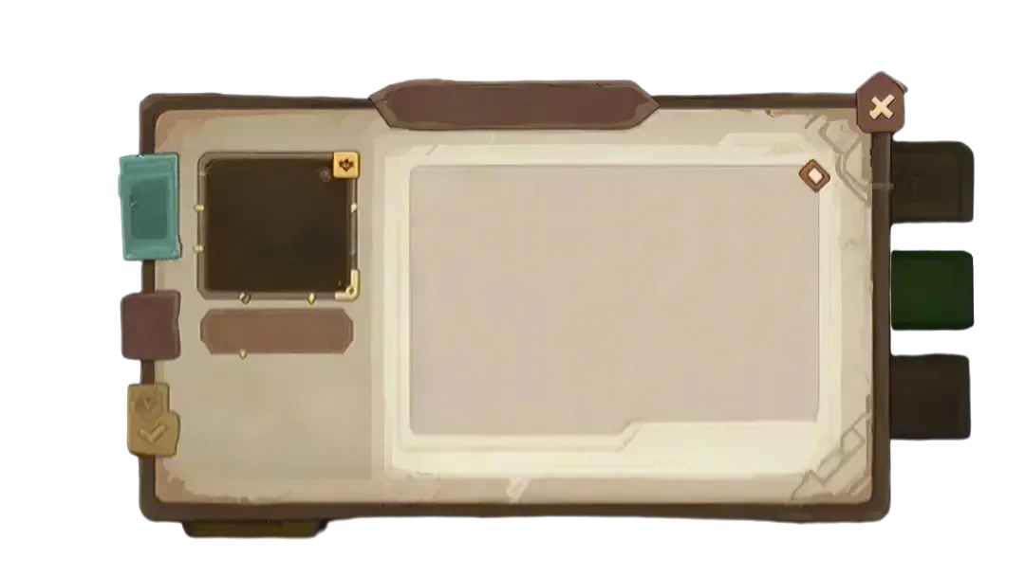
任务发布
现在你们都是数学小侦探，请尝试：
①用小方块摆一摆；
②用自己喜欢的方法计算16×3 ；
③试着列竖式。
看看谁先找出正确的密码!
事件
技能
小侦探
智慧：★★★★☆
勇气：★★☆☆☆
洞察力：★★★☆☆
任务

Slide 7
16×3＝______

Slide 8


16×3＝______
16是由1个十和6个一组成的。
我可以连加计算。
16 = 10 + 6
16＋16＋16＝48
6
×3＝18
16×3
30＋18＝48
16×3＝48
.
10
×3＝30

Slide 9

48
16×3＝______
你能列出对应的竖式吗？应该怎样列？
1 6
相同数位要对齐
3
1 6
×
……
×
3
1 8
6×3
1
……
从个位算起
3
0
10×3
4
8
4 8
……
18+30
十位上的4是怎样得来的？

Slide 10

试一试：
从个位乘起，先用4乘2得8，把8写在个位上
162 × 4 ＝
648
再用4乘十位上的6得24个十，把4写在积的十位上，2表示2个百，向百位进2；
你能说一说乘的顺序吗？
百位
十位
个位
1 6 2
×
4
2
再用4乘百位上的1得4个百，再加上进上来的2个百是6个百。
6
4
8

Slide 11

计算时，要注意什么？
哪一位相乘满几十，就向前一位进几，计算前一位时，要加上进位的数。

Slide 12
随堂练习
1.
[教材P44 做一做 第1题]
2 7
5 1
4 2 1
2 5 3
×
2
×
5
×
3
×
2
1
1
5
4
2
5
5
1
2
6
3
5
0
6

Slide 13
2.列竖式计算。
[教材P44 做一做 第2题]
39×2 41×8 52×4 27×4
=78
=328
=208
=108
3 9
× 2
4 1
× 8
5 2
× 4
2 7
× 4
1
2
7
8
3 2
8
2 0
8
1 0
8

Slide 14
2.列竖式计算。
[教材P44 做一做 第2题]
=386
=954
=568
193×2 318×3 284×2 612×7
=4284
1 9 3
× 2
3 1 8
× 3
2 8 4
× 2
6 1 2
× 7
1
2
1
1
6
9
5
4
5
8
4 2
8
4
3
8
6

Slide 15
3.下面的计算正确吗？把错误的改正过来。
1 2
2 8
1 8 3
2 3
× 7
× 3
× 3
× 4
2
7 4
×
4 4
×
5 4 9
√
8 1 2
×
1 2
2 8
2 3
× 7
× 3
× 4
1
2
1
8 4
8 4
9 4

Slide 16
4.有五种颜色的球，按红、黄、蓝、绿、紫的顺序依次排列，共排了13组，还有4个。一共有多少个球？第67个球是什么颜色？
13×5 = 65（个）
65+4 =69（个）
答：一共有69个球，第67个球是黄颜色的。

Slide 17
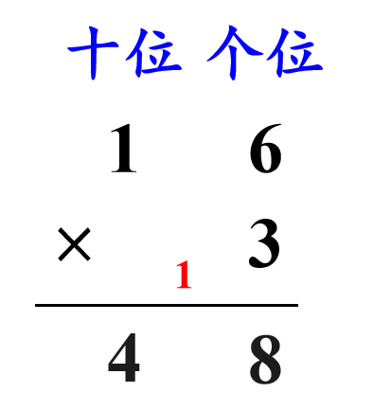
课堂小结
多位数乘一位数（不连续进位）的笔算方法
1.相同数位对齐：把一位数写在多位数下面，与多位数的个位对齐。
2.从个位乘起：用一位数依次去乘多位数每一个数位上的数。
3.哪一位上乘得的积满几十就要向前一位进几，前一位乘完所得的积要加上进位的数。

Slide 18

课后作业
完成状元成才路系列丛书相关课时习题。

